Slide 1

REVUE 3 Curtis Bordeau Aymeric Potier Jerémie Bégarin
Session : 2021 - 2022
Chef de projet : Monsieur Hourdin
SFL1 - Banc de test pour éolienne
1

Slide 2

Sommaire
01
Planification et communication interne
02
Repartition des tâches
03
Cahier de recette
04
Problèmes rencontrés
05
Test unitaire
2

Slide 3
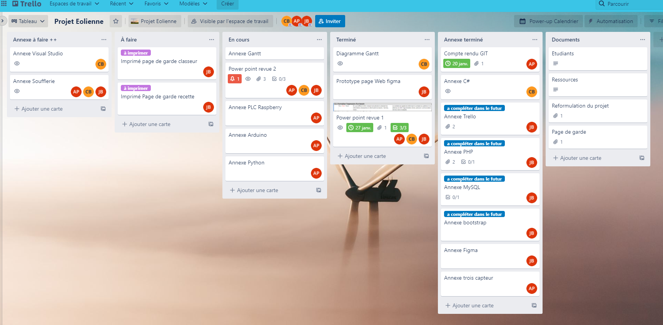

Trello
01
Planification
Taches
Les problèmes
Test Unitaire
Cahier Recette
3

Slide 4
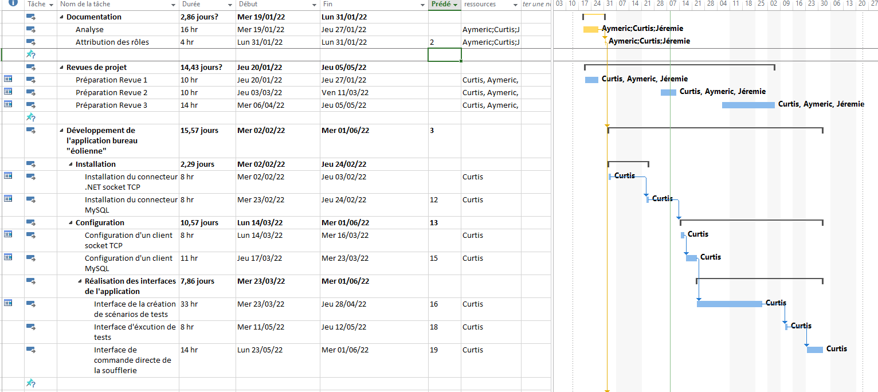
Gantt
01
Planification
Taches
Les problèmes
Test Unitaire
Cahier Recette
4

Slide 5
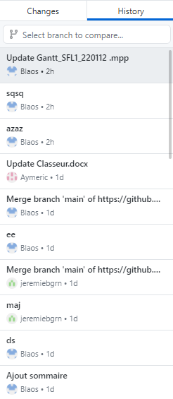

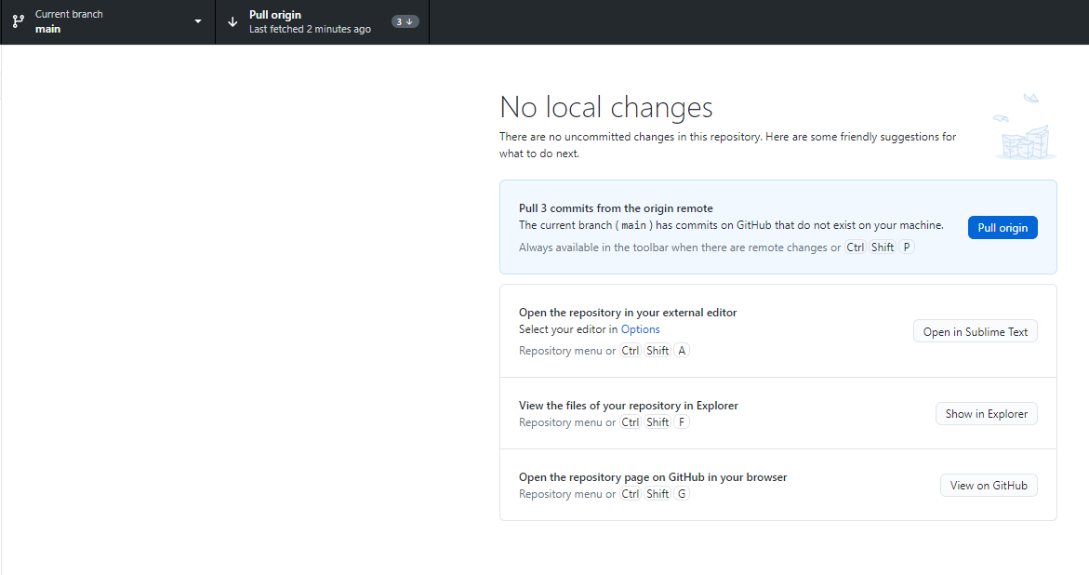
GitHub
01
Planification
Taches
Les problèmes
Test Unitaire
Cahier Recette
5

Slide 6
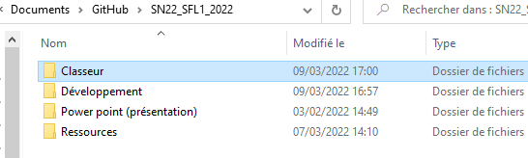
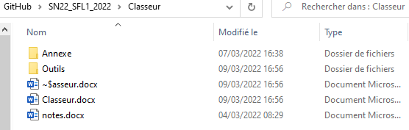
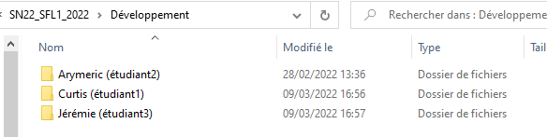
01
GitHub
Planification
Taches
Les problèmes
Test Unitaire
Cahier Recette
6

Slide 7
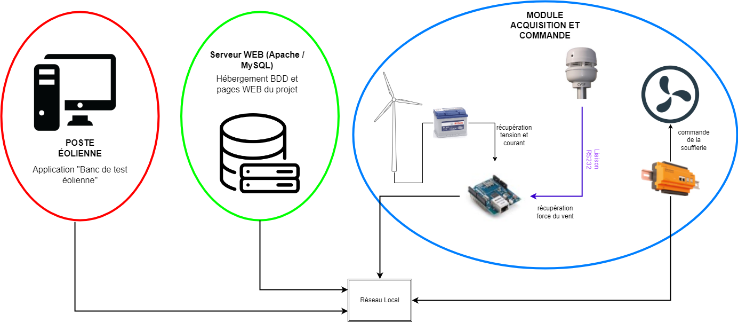
02
Répartition
Curtis
Jérémie
Aymeric
PLC REVPICOMPAC
Planification
Taches
Les problèmes
Test Unitaire
Cahier Recette
7

Slide 8
03
Cahier de recette
Cahier de recette
Planification
Taches
Les problèmes
Test Unitaire
Cahier Recette
8

Slide 9
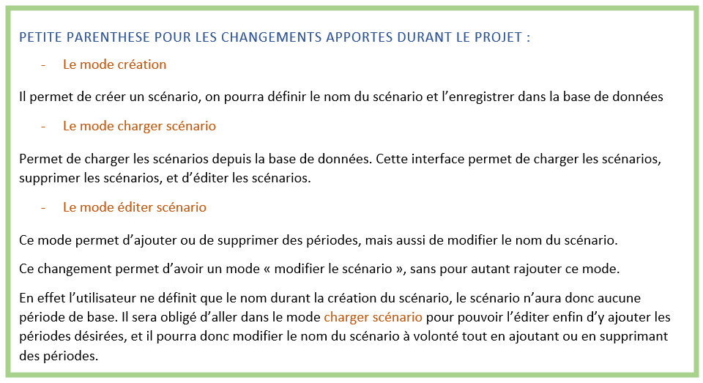
Problèmes rencontrés
04
Planification
Taches
Les problèmes
Test Unitaire
Cahier Recette
9

Slide 10
Choix du langage, IDE
03
Test Unitaire
Planification
Taches
Les problèmes
Test Unitaire
Cahier Recette

Slide 11
Merci à vous!
11

